Slide 1
การรู้จำตัวอักษรและตัวเลขไทย 72 คลาส
ด้วย CNN + Transfer Learning + Data Augmentation
99.02%
สมาชิกในกลุ่ม
ชื่อ-นามสกุล 1 — รหัสนักศึกษา
ชื่อ-นามสกุล 2 — รหัสนักศึกษา
ชื่อ-นามสกุล 3 — รหัสนักศึกษา
ชื่อ-นามสกุล 4 — รหัสนักศึกษา
ACCURACY RATE — VALIDATION 20%
KMITL · นำเสนอ 25 ก.ย. 69 · ห้อง 304
01

Slide 2
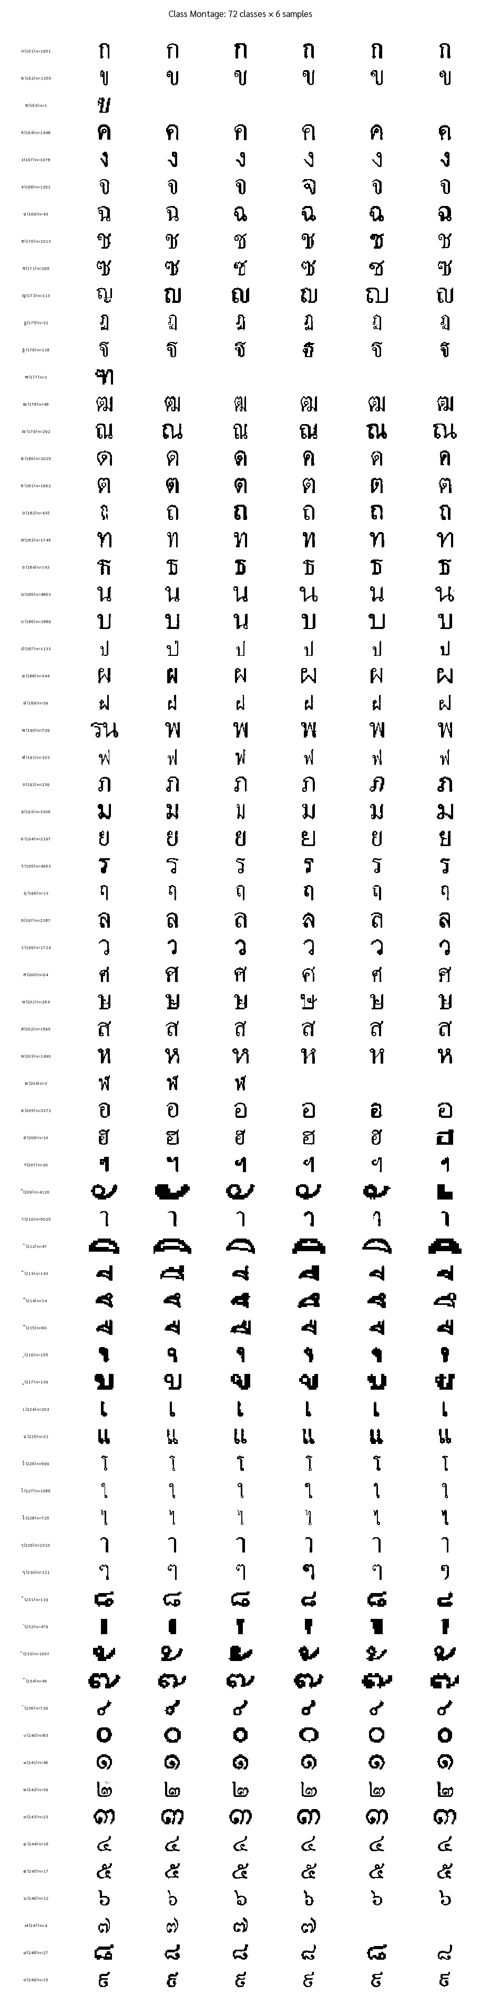
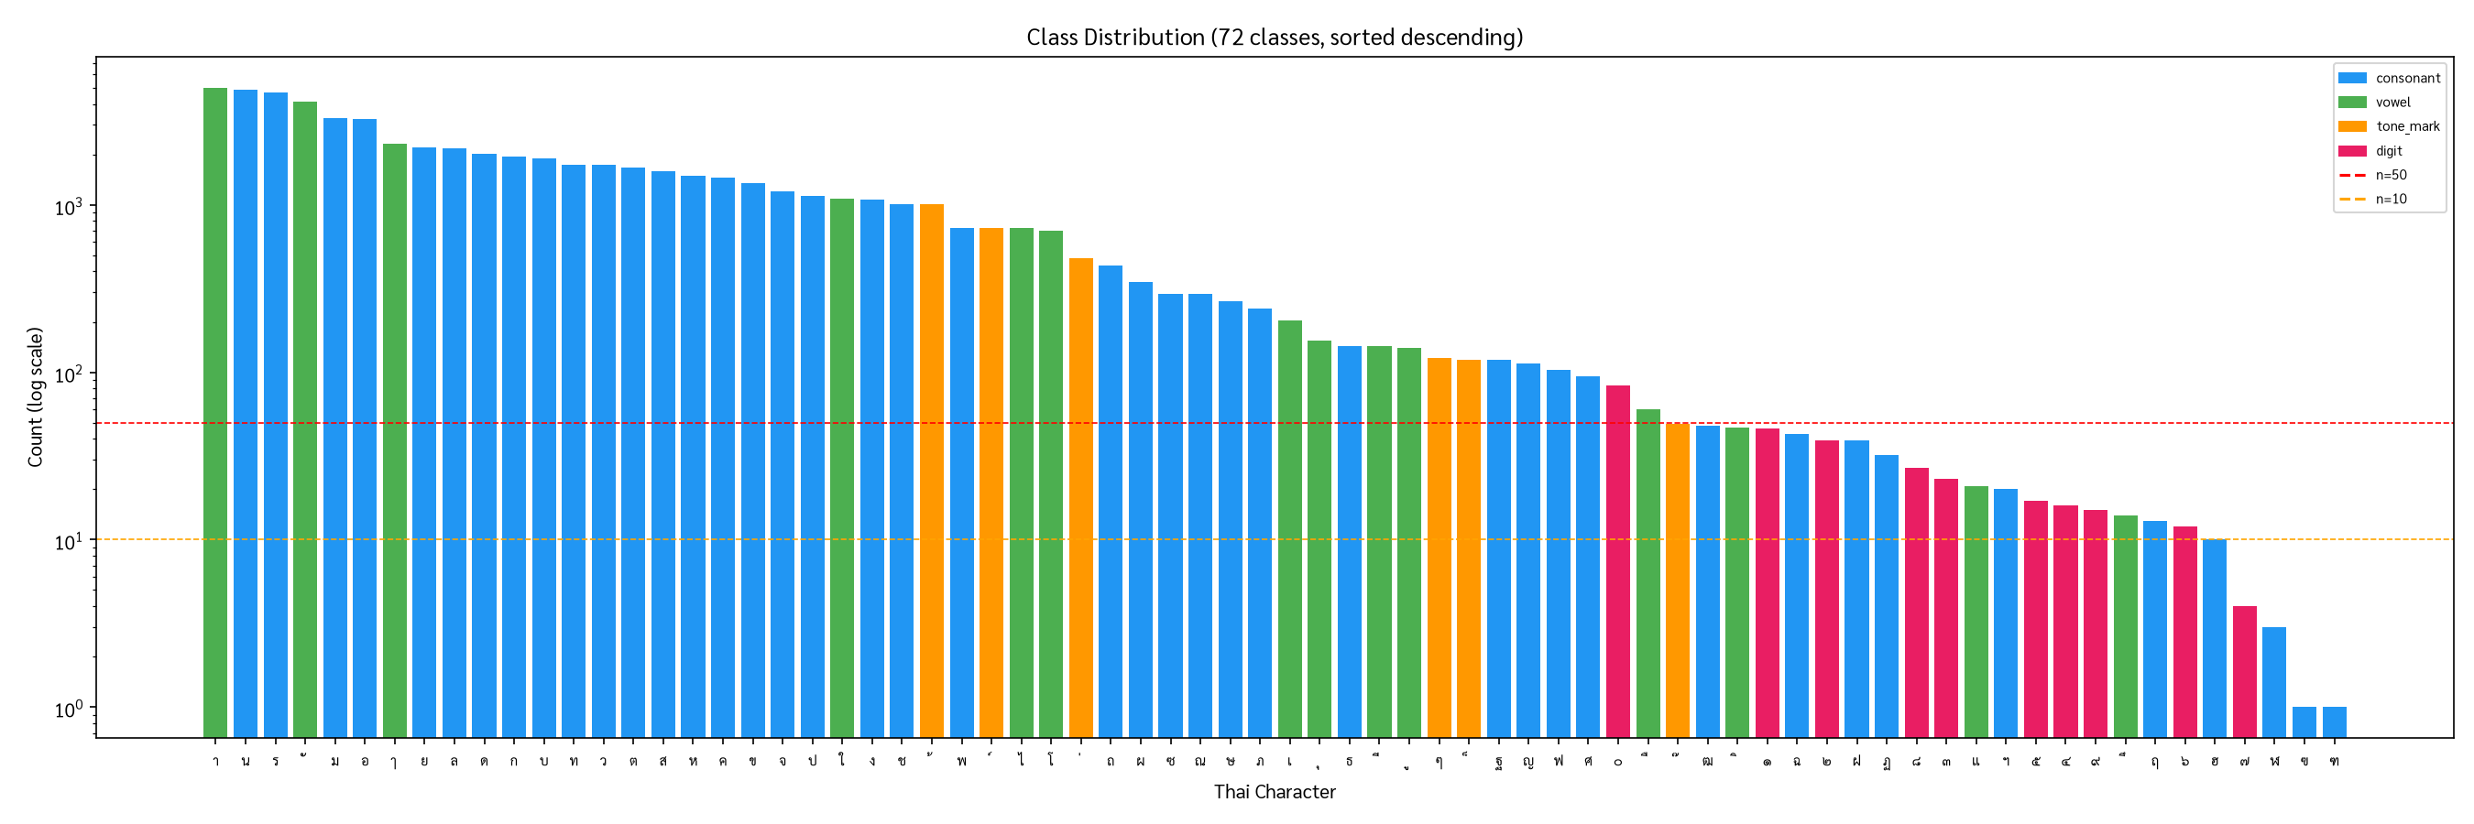
ชุดข้อมูล
72 คลาส ครอบคลุมพยัญชนะ สระ วรรณยุกต์ และเลขไทย
72
59,942
3,855 : 1
171
จำนวนคลาส
ภาพที่ใช้ได้ (จาก 62,707)
คลาสมากสุด : น้อยสุด
ภาพ/คลาส (มัธยฐาน)
ตัวอย่างข้อมูลแต่ละคลาส
จำนวนข้อมูลแต่ละคลาส — ข้อมูลไม่สมดุลสูง
02

Slide 3
ความท้าทายของชุดข้อมูล
5 ความท้าทายที่ต้องแก้ก่อนเทรน
01
ข้อมูลไม่สมดุล 3,855 : 1
24 คลาสมีไม่ถึง 50 ภาพ
02
ตัวอักษรคล้ายกันมาก
า ↔ ๅ, ั ↔ ้, ช ↔ ซ — แยกยากแม้คนดูเอง
03
มี label ผิดในชุดข้อมูลต้นทาง
ตรวจแล้วแก้ไข 629 + 146 จุด
04
ภาพเล็กมาก
8.5% ของภาพสูงไม่ถึง 12 พิกเซล
05
มาจากเอกสารไม่กี่ฉบับ
validation ทั่วไปอาจดูดีเกินจริง → นำไปสู่การแบ่งชุดที่สอง
03

Slide 4
การแบ่งข้อมูล
แบ่ง Train : Validation = 80 : 20 พร้อมชุดตรวจสอบที่สอง
Train — 47,949 ภาพ (80%)
Val
20%
59,942 ภาพ → stratified แบ่งแยกในแต่ละคลาส, seed 42
 | stratified 80:20 | doc-disjoint (เพิ่มเอง)
แบ่งตาม | รายภาพ | รายเอกสาร
วัดอะไร | จำของที่คล้ายเคยเห็น | อ่านเอกสารใหม่ทั้งฉบับ
ผลลัพธ์ | 99.02% | 98.72%
เลือกโมเดลจากชุดที่สอง (doc-disjoint) ไม่ใช่จาก validation ทั่วไปเพียงอย่างเดียว
04

Slide 5
สถาปัตยกรรม CNN
ResNet-18 + ฟีเจอร์เรขาคณิต 4 ค่า
ภาพ 64×64×3
→
ResNet-18
11.2M params
→
Global Avg Pool
512 มิติ
→
+ เรขาคณิต 4 ค่า
→
Linear → 72 คลาส
จุดเด่น: Residual / Skip Connection
ทางลัดที่บวก input กลับเข้า output ของแต่ละบล็อก x + F(x) ทำให้ gradient ไหลย้อนกลับได้โดยไม่จางหาย เทรนโครงข่ายลึกได้จริง — จำเป็นเพราะตัวอักษรไทยหลายคู่ต่างกันแค่รายละเอียดเล็ก ๆ เช่นหัวกลมหรือหาง
Backbone | Params | Accuracy | เวลา/ภาพ
ResNet-18 (ที่เลือก) | 11.2M | 99.02% | 5.6 ms
EfficientNet-B0 | 4.1M | 99.01% | 6.4 ms
ConvNeXt-Tiny | 27.9M | 98.98% | ช้ากว่า
MobileNetV3-Small | 1.6M | 99.00% | 3.4 ms
05

Slide 6
TRANSFER LEARNING — 1.5%
ถ่ายโอนความรู้ 2 ชั้น ไม่ใช่ชั้นเดียว
ImageNet
→
ตัวอักษรไทยสังเคราะห์
→
ข้อมูลจริง
1.2 ล้านภาพธรรมชาติ
126,114 ภาพ จาก 203 ฟอนต์
47,949 ภาพ
ถ่ายโอนลักษณะทั่วไป: ขอบ มุม เส้นโค้ง
ถ่ายโอนความรู้เฉพาะทาง: หน้าตาตัวอักษรไทย
โมเดลสุดท้าย
93.96%
หลักฐานที่ทรงพลังที่สุด: โมเดล pretrain ล้วนด้วยตัวอักษรสังเคราะห์ ไม่เคยเห็นภาพจริงสักภาพ แต่วัดกับภาพจริงได้ 94% — ความรู้ถ่ายโอนได้จริง
Accuracy บนภาพจริง — ทั้งที่ stage-1 ไม่เคยเห็นภาพจริงเลย
Stage-1 pretrain | Accuracy บนฟอนต์ที่ไม่เคยเห็น (62 แบบ)
26 ฟอนต์ (สูตรเดิม) | 83.4%
203 ฟอนต์ + ข้อมูลเสริม (ที่เลือก) | 86.8%
06

Slide 7
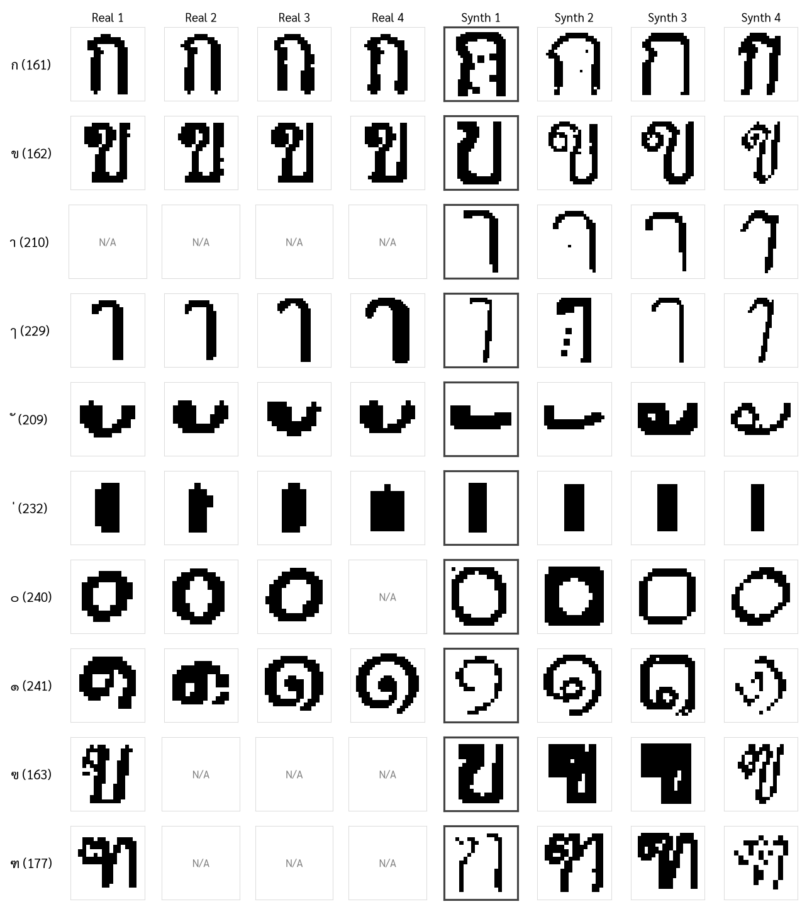
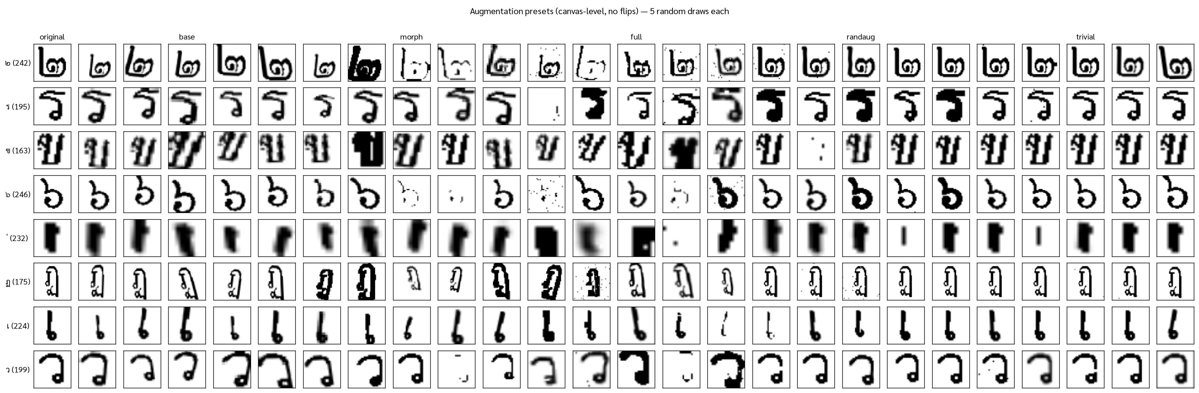
DATA AUGMENTATION — 1.5%
สังเคราะห์ภาพ + RandAugment ระหว่างเทรน
สังเคราะห์จาก 203 ฟอนต์ vs ภาพจริง
RandAugment: สุ่ม 2 จาก 9 ops (affine, margin, stroke, blur, elastic, ...)
สูตร | Accuracy | ความทนทาน
ไม่ใช้เลย | 98.04% | –
morph (ไม่มี noise) | 98.20% | 0.850
trivial | 98.55% | 0.893
RandAugment (ที่เลือก) | 98.39% | 0.905
ห้าม flip ทุกกรณี
ตัวอักษรไทยไม่สมมาตร — วัดแล้ว: พลิกแนวตั้งทำให้ บ↔ภ และ ย↔ถ สลับกันพอดี
บน validation ธรรมดา augmentation แทบไม่ต่างกัน แต่ความทนทานต่อภาพเสียต่างถึง 5.6 จุด — รวมกับ transfer learning ที่ดีกว่าได้ 99.02% / ความทนทาน 0.915
07

Slide 8
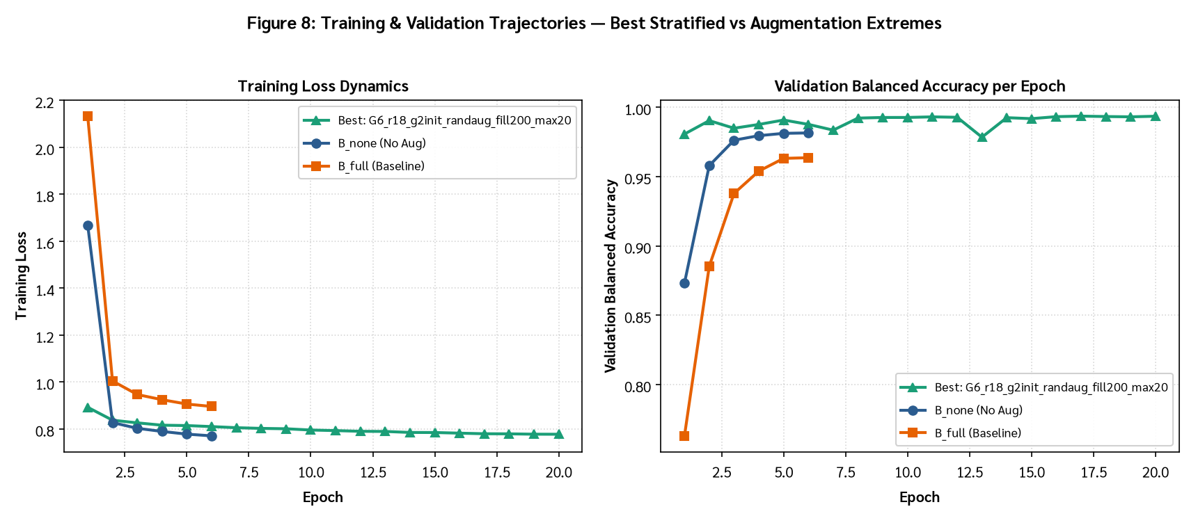
ขั้นตอนการฝึกสอน
AdamW + Cosine Schedule + EMA, 20 Epochs
Optimizer
AdamW, lr 1e-3, cosine schedule + warmup
Loss
Cross-Entropy + label smoothing 0.1
Batch / Epochs
128 / 20
เทคนิคเสริม
EMA, Mixed precision
เวลา
6.8 วินาที/epoch → ทั้งการเทรน ~2.5 นาที
บันทึกทุกการทดลองไว้ 126 runs ในไฟล์เดียว ทำให้เทียบกันได้ทั้งหมด
Training curves — สูตรที่เลือก
08

Slide 9
แนวคิดที่น่าสนใจ — 2%
2 การค้นพบจากการทดสอบความทนทาน
1 — พลิกตัวอักษรไทยแล้วกลายเป็นตัวอื่น
2 — Rotation Search: แก้จุดอ่อนโดยไม่ต้องเทรนใหม่
การแปลง | กลายเป็น
กระจกแนวตั้ง | บ↔ภ, ย↔ถ (สลับกันพอดี)
กระจกแนวนอน | า→ก, แ→ม
กลับหัว | ว→ย, ิ→ั
กระดาษเอียง 30° → accuracy ตกจาก 99% เหลือ 52% แนวคิด: มุมที่โมเดลมั่นใจที่สุด = มุมที่ตั้งตรง จึงหมุนภาพทีละมุมแล้วเลือกคำตอบที่มั่นใจสุด
 | ตั้งตรง | หมุน 30° | หมุน 45°
ไม่ใช้ | 98.58% | 51.93% | 9.74%
ใช้ (ที่เลือก) | 98.58% | 89.66% | 84.79%
วัดจริงทั้ง 72 คลาส พบ 127 กรณีที่กลายเป็นตัวอักษรไทยอีกตัวแบบมั่นใจสูง — ผิดแบบเงียบ ๆ อันตรายกว่าผิดแบบไม่มั่นใจ
ทำเฉพาะภาพที่ไม่มั่นใจ + เปลี่ยนคำตอบเมื่อมุมใหม่ชนะมากพอ
127
คู่คลาสที่พลิกแล้วกลาย
เป็นตัวอักษรอื่นแบบมั่นใจ
+38 ถึง +75
จุด Accuracy คืนมา
โดยไม่เสียกับภาพปกติ
09

Slide 10
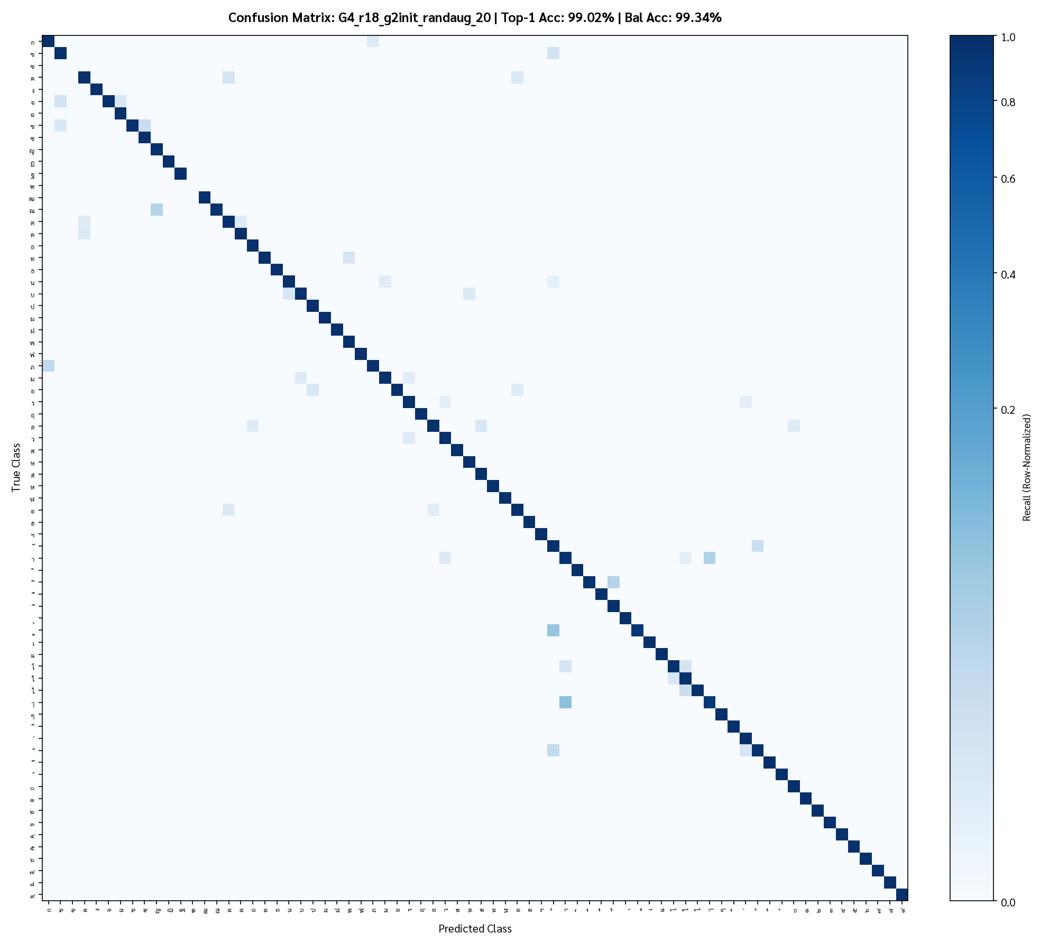
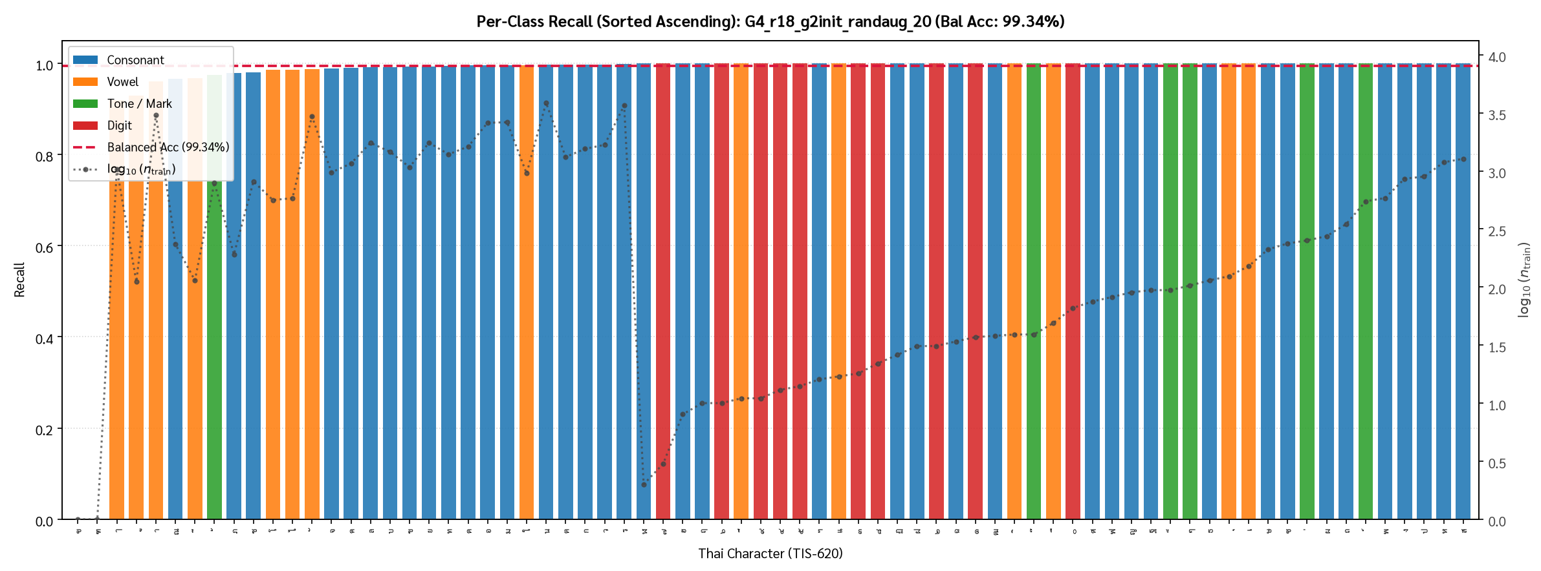
ผลลัพธ์
Accuracy Rate 99.02% บน Validation 20%
99.02%
99.34%
99.12%
98.72%
0.9153
Accuracy Rate
(Validation)
Balanced
Accuracy
Macro-F1
Accuracy
(doc-disjoint)
ความทนทาน
(33 สภาพภาพเสีย)
3 seeds: 98.99 ± 0.04% — เสถียร ไม่ overfit เฉพาะ seed เดียว
Confusion matrix — ความผิดพลาดกระจุกที่ า/ๅ
10
Per-class recall

Slide 11
ระบบที่ใช้งานได้จริง
เครื่องมือ Triage ก่อนประเมินผลจริง
python scripts/triage_input.py --dir <โฟลเดอร์ทดสอบ>
python scripts/evaluate_folder.py --dir <โฟลเดอร์> --rotation-tta
ไม่ได้มีแค่โมเดล แต่มีเครื่องมือที่อ่านข้อมูลทดสอบก่อนแล้วบอกว่าควรรันยังไง เช่นถ้าตรวจพบว่าภาพหมุน มันจะบอกให้เปิดโหมดแก้การหมุน
66/66
2
pytest ผ่านทั้งหมด
notebook ที่รันได้จริง
11

Slide 12
สรุป
สรุปและข้อจำกัด
01
Accuracy 99.02% ด้วย ResNet-18 + Transfer Learning 2 ชั้น + RandAugment
02
เลือกโมเดลจาก doc-disjoint split และการทดสอบความทนทาน ไม่ใช่จาก validation เฉย ๆ
03
ข้อจำกัดที่รู้: 8 คลาสไม่มีภาพ validation เลย จึงยังพิสูจน์ผลของคลาสหางไม่ได้
การบอกข้อจำกัดไม่ได้ทำให้เสียคะแนน แต่ทำให้ได้ความน่าเชื่อถือ
12

